Slide 1

2023
算力研究
基于中国为主的全球分析

Slide 2
目 录
CATALOG
算力指数评估
算力的社会价值
01
WORKREPORT
03
WORKREPORT
05
02
04
算力研究背景
算力的经济价值
参考与建议
Index Evaluation
WORKREPORT
WORKREPORT

Slide 3

第一部分
算力研究背景
√ 前言
√ 定义
√ 应用提要
√ 与经济社会效益的双向推动
PART 01
延迟符

Slide 4

前 言
FOREWORD
随着我国政策在经济数字化方面的推进，一系列的发展项目，例如东数西算，经济社会数字化，智能化建设等也是相继落地，进入新的阶段。同时，在一带一路等政策引导下，算力的发展也在与国外的合作中占据了重要地位，推动着更多走向世界的双向经济效益共赢的实现。
一方面，在传统企业进行转型数字化智能化过程中，算力承担着不可或缺的任务，分布在众多领域，包括四方设施政务辅助，学校科研科学计算支持，工程计算辅助，电子设计自动化，人工智能计算等，发挥了基础通用算力，智能算力，超算算力的高度价值。
另一方面，“大算力，大数据，大模型”的的智能算力，不仅在国内实现了综合部署，作为我国在全球数字转型升级中的重要竞争力，也带动着全球经济在实现共赢中稳步复苏。

Slide 5
算力研究概要
基础设施落实
全球数字化竞争力打造
应用激活
加强政策保障
东数西算
对外开放合作，互利共赢，一带一路
赋能行业转型升级
优化算力发展环境
1章
2章
3章
4章
5章
6章
7章
传统企业转型
核心技术
完善产业生态
经济社会数字化，智能化
全球算力评估
企业与机构培育，

Slide 6


算力研究概要
基础设施落实——东数西算
“东与西”
国家算力枢纽节点建立在：京津冀，长三角，粤港澳大湾区，成渝，内蒙古，贵州，甘肃，宁夏；
国家数据中心一体化体系布局建立于10个国家数据中心集群:张家口集群，长三角生态绿色一体化发展示范区集群，芜湖集群，韶关集群，
天府集群，重庆集群，贵安集群，和林格尔集群，庆阳集群，中卫集群。
“数与算”
“数指的是数据；算指的是算力，对数据的处理能力.”
“东部算力需求有序引导到西部，优化建设布局，促进东西部协同联动。”
构建数据中心、云计算、大数据一体化的新型算例网络体系。
延迟符

Slide 7

第二部分
算力发展指数评估
√中国算力发展指数评估在一级指标的五个具体因子下，可细分到12个二级指标，进一步到16个三级指标。
PART 02
√全球的算力指数与GDP趋势回归模型（一级指标五个具体因子之下，细分到四个二级指标，具体到二十个三级指标。 ）
延迟符

Slide 8
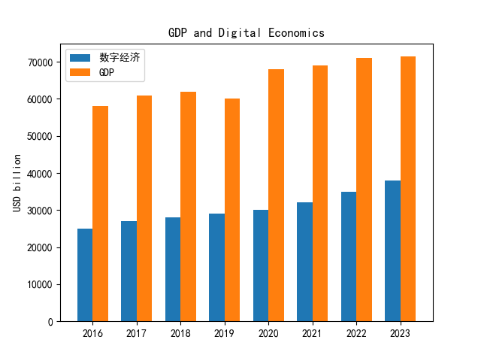
GDP 与数字经济 2023预测子线性回归

Slide 9

算力指数评估
规模
产业
技术
环境
应用
模型结合中国算力发展指数评估，以及全球算力指数与GDP回归分析趋势，在南非，综合评估方案在国内的发展情况以及国际竞争力。
中国算力发展指数评估在一级指标的五个具体因子下，可细分到12个二级指标，进一步到16个三级指标。级间通过专家打分法（层次分析法AHP），分配具体的相对权重。级内主要结合实际数据，经过标准化求解到权重。
全球的计算力指数与GDP趋势通过起步者，追赶者，领跑者这三个分块，给与国家不同的回归系数，拟合并分析算力对GDP产生的影响。

Slide 10
规模子项评估
规规模模
延迟符

Slide 11
产业子项评估
计算设备
5
人工智能
1
基础设施算力，智能算力，超算算力。
2
大数据
产业模
4
3
物联网
区块链
延迟符

Slide 12
产业子项评估
产业模
延迟符

Slide 13
技术子项评估
1
创新水平
。
2
研发投入
规技术
4
3
计算能力
计算效率
延迟符

Slide 14
技术子项评估
规技术
延迟符

Slide 15
环境子项评估
1
网络环境
2
算力投入
规环境
3
数据开放
4
研发投入
延迟符

Slide 16
环境子项评估
规环境
延迟符

Slide 17
应用子项评估
1
消费应用水平。
2
行业应用水平。
规应用
延迟符

Slide 18
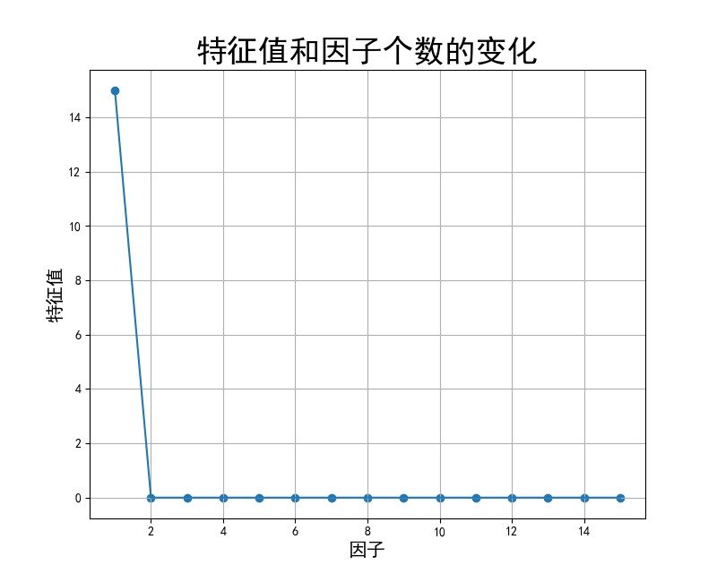
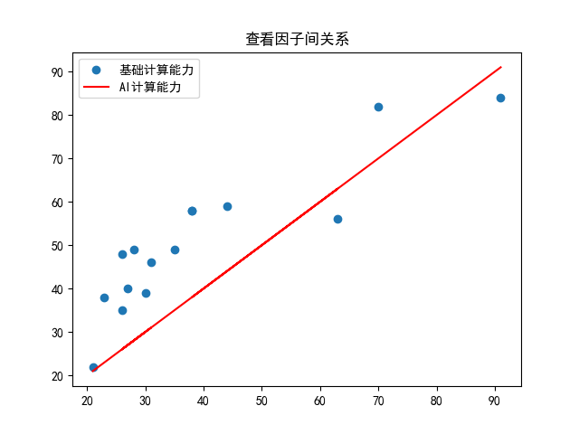
线性回归模型所得因子1，2关系示例

Slide 19
进一步独立检验
X/Y Y1 Y2 合计
X1 91 70 44 38 63 38 35 26 27 28 31 26 30 23 21 591
X2 84 82 59 58 56 58 49 35 40 49 46 48 39 38 22 763
合计 175 152 103 96 119 96 84 61 67 77 77 74 69 61 43 1354
------------------------------------------------------------------
X²=16.838
X²(0.05,14)=23.685
X²<=X²(0.05,14)
两因素独立
-------------------------------------------------------------------

Slide 20
应用子项评估
延迟符

Slide 21

第三部分
算力的经济及社会价值
√ 评估结果分析
√ 最终品生产函数模型
√ 算力与实际效益的投入产出比
√长期景愿
PART 03
延迟符

Slide 22
算力与实际效益的投入产出
计算力指数与实际效益有着正关联性。以国家为例。当一个国家的计算力指数达到40分以上时，国家的计算力指数每提升1点，其对于GDP增长的推动力将提高到40分以下时的1.3倍；而当计算力指数达到6分以上时，国家的计算力指数每提升1点，其对于GDP增长的推动力将提高到40分以下时的3倍，对经济的拉动作用变得更加显著。
互联网，大数据，人工智能等与实体经济深度融合，算力应用的新业态，新模式。
一方面，向政务，工业，交通，医疗等各行业，各领域渗透。传统产业向智能化改造和数字化转型。
另一方面，围绕“大算力，大数据，大模型”，智能算力是全球数字化转型升级的重要竞争力。
应用领域：互联网，电子政务
拓展：服务，电信，金融，制造，教育等行业
支撑能力：场景向工业制造，城市治理，智能零售，智能调度等领域等延申。

Slide 23
算力与实际效益的投入产出
助推信息消费与智能终端持续升级。
移动数据流量消费规模继续扩大，用户数量快速增长。
高清内容，视频直播，AR导航，云游戏，智能家居等。
智能终端持续升级源于需求增长。
手机终端智能算力渗透率持续增长，华为，小米等手机厂商相继入局大模型。

Slide 24
算力与实际效益的投入产出
算力成本
效益
算力是IT发展的重要基石。IT通常需要大量的计算资源和处理能力来支持各种业务。
利润的创造在互联网，金融，制造等算力发展领先的行业比较成熟。
VS
互联网
1：2
金融
1：5
制造
1：6
电信
1：3
延迟符

Slide 25
计算力指数与GDP回归分析趋势

Slide 26

数据来源
中国政府网 (www.gov.cn)
中国信息通信研究院
IDC - 国际数据公司

